Slide 1


Projet Weather Data
26 mai 2023
Niranjana Subha Rajeev

Slide 2
Sommaire
1 - Besoin du projet 2 - Conception 3 - Première partie du projet 4 - Seconde partie du projet 5 - Démonstration 6 - Evolutions possibles 7 - Conclusion

Slide 3
Présentation du besoin du projet
Présentation du besoin
Conception
Première partie du projet
Seconde partie du projet
Evolutions possibles
Conclusion
Créer des fichiers d’historique de données météorologiques
Pour une ou plusieurs villes

Slide 4
Conception
Présentation du besoin
Conception
Première partie du projet
Seconde partie du projet
Evolutions possibles
Conclusion

Slide 5
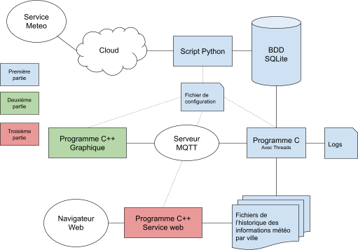
Architecture du projet
Présentation du besoin
Conception
Première partie du projet
Seconde partie du projet
Evolutions possibles
Conclusion

Slide 6
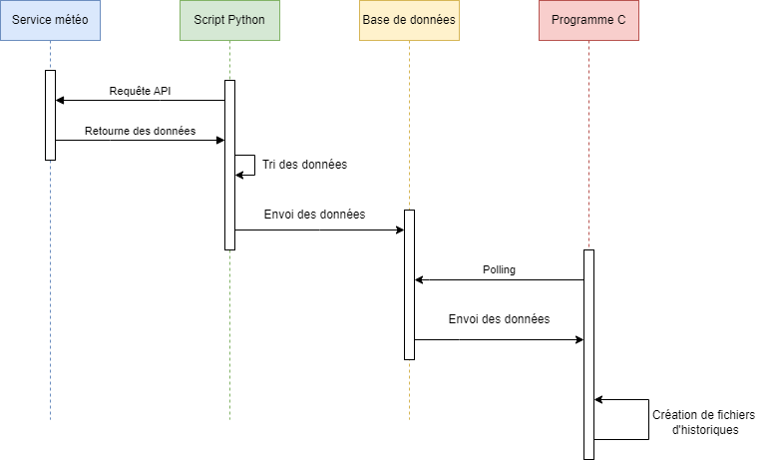
Diagramme de séquence - Partie 1
Présentation du besoin
Conception
Première partie du projet
Seconde partie du projet
Evolutions possibles
Conclusion

Slide 7
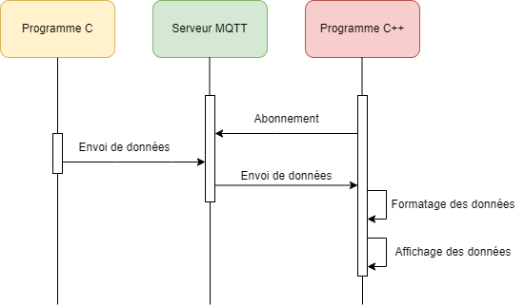
Diagramme de séquence - Partie 2
Présentation du besoin
Conception
Première partie du projet
Seconde partie du projet
Evolutions possibles
Conclusion

Slide 8
Première partie du projet
Présentation du besoin
Conception
Première partie du projet
Seconde partie du projet
Evolutions possibles
Conclusion

Slide 9

OpenWeather API
Présentation du besoin
Conception
Première partie du projet
Seconde partie du projet
Evolutions possibles
Conclusion
API gratuite d’utilisation
Données mises à jour toutes les 10 minutes environ
Plus de 200 000 villes dans le monde

Slide 10

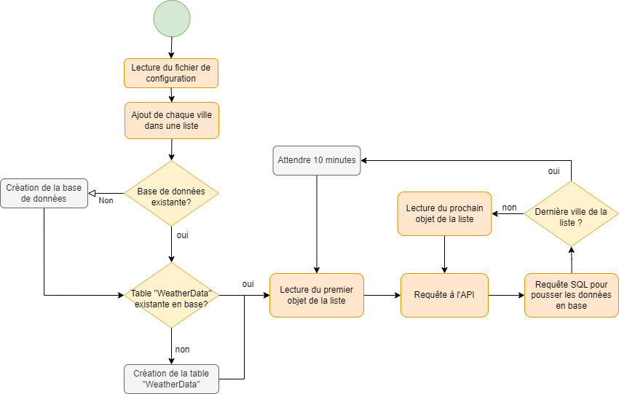
Script Python
Présentation du besoin
Conception
Première partie du projet
Seconde partie du projet
Evolutions possibles
Conclusion

Slide 11

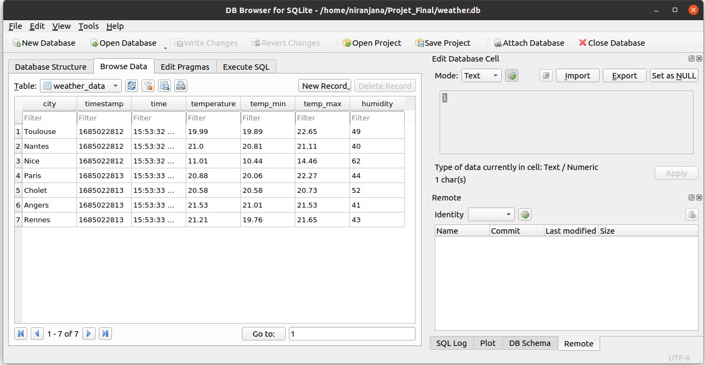
Base de données SQLite
Présentation du besoin
Conception
Première partie du projet
Seconde partie du projet
Evolutions possibles
Conclusion

Slide 12
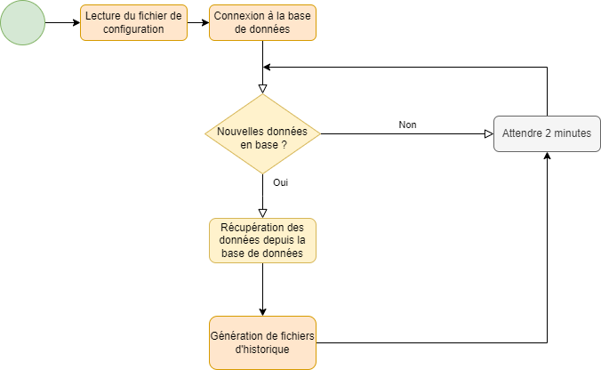
Algorithme du programme C
Présentation du besoin
Conception
Première partie du projet
Seconde partie du projet
Evolutions possibles
Conclusion

Slide 13
Threads et performances
Présentation du besoin
Conception
Première partie du projet
Seconde partie du projet
Evolutions possibles
Conclusion
On utilise des threads pour effectuer des tâches en parallèle.
Pour écrire dans les fichiers d’historique.
J’ai utilisé un thread pool contenant 5 threads.
Observations de performances:
Exécution du projet avec les threads: ~ 1.6ms
Exécution du projet sans les threads: ~ 0.8ms

Slide 14


Tests Unitaires
Présentation du besoin
Conception
Première partie du projet
Seconde partie du projet
Evolutions possibles
Conclusion
Pour Python : module “unittest”
Pour C : framework Unity de ThrowTheSwitch

Slide 15
Seconde partie du projet
Présentation du besoin
Conception
Première partie du projet
Seconde partie du projet
Evolutions possibles
Conclusion

Slide 16


Serveur MQTT - Mosquitto
Présentation du besoin
Conception
Première partie du projet
Seconde partie du projet
Evolutions possibles
Conclusion
MQTT : Protocole de messagerie publish-subscribe basé sur le protocole TCP/IP
Mosquitto : Serveur MQTT utilisé pour ce projet
Transfert de données entre le programme C et le programme C++

Slide 17
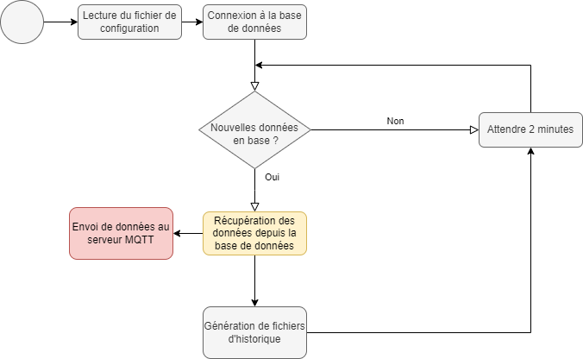
Serveur MQTT - Mosquitto
Présentation du besoin
Conception
Première partie du projet
Seconde partie du projet
Evolutions possibles
Conclusion

Slide 18

C++ / QT Creator
Présentation du besoin
Conception
Première partie du projet
Seconde partie du projet
Evolutions possibles
Conclusion
Lecture du fichier de configuration
Abonnement au serveur MQTT
Réception des données après l’envoi par le programme C
Affichage des données formatées sous forme de texte

Slide 19
Démonstration

Slide 20
Evolutions possibles
Présentation du besoin
Conception
Première partie du projet
Seconde partie du projet
Evolutions possibles
Conclusion

Slide 21
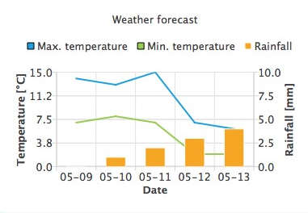
Evolutions possibles
Présentation du besoin
Conception
Première partie du projet
Seconde partie du projet
Evolutions possibles
Conclusion
Ajout de graphiques (partie 2 du projet) - Ajout d’un service web (partie 3)

Slide 22
Conclusion
Présentation du besoin
Conception
Première partie du projet
Seconde partie du projet
Evolutions possibles
Conclusion

